Slide 1
SAP
ABAP programozás alapjai
2. alkalom

Slide 2
2. alkalom vázlata
Beugró
FMC – Activity diagram
Adattípusok
Belső táblák
Műveletvégzés belső táblákkal
Gyakorlat

Slide 3
2. alkalom vázlata
Beugró
FMC – Activity diagram
Adattípusok
Belső táblák
Műveletvégzés belső táblákkal
Gyakorlat

Slide 4
Beugró
Soroljon fel és röviden ismertessen 3 SAP logisztikai modult!
TAM blokk diagram esetén mi az az ágens?
Ismertessen egy tipikus SAP installációt!

Slide 5
2. alkalom vázlata
Beugró
FMC – Activity diagram
Adattípusok
Belső táblák
Műveletvégzés belső táblákkal
Gyakorlat

Slide 6
Activity diagram
A rendszer működésének rugalmas leírása:
    Egy ágens működése
    Ágensek közötti kapcsolat és működési viszony leírása
    Ciklusok
    Döntések
    Versenyhelyzetek, zárolások

Slide 7
Activity diagram
Tipikus minták
  Szekvencia
  Elágazás
  Ciklus
  Versenyhelyzet/
  párhuzamosítás

Slide 8
Feladat
Modellezék le, hogy az SAP R/3 alkalmazás szintű zárolási szervere hogyan biztosít kizárólagos hozzáférést egy erőforráshoz.
  Több alkalmazás saját adatokon dolgozik és elérhetnek megosztott erőforrásokat. Amikor egy alkalmazásnak kizárólagos hozzáférésre van szüksége egy „acquire enqueue X” kérést küld a zárolási szerver felé.
  A zárolási szerver megnézi a kért X erőforrás zárolási státuszát (logikai zárolás):
    Ha szabad, akkor egy zárat helyez el és sikeres zárolás üzenetet küld
    Ha nem szabad, akkor hibaüzenetet küld
  Az alkalmazás ellenőrzi a kapott üzenetet. Amennyiben sikeres üzenetet kapott, akkor hozzáfér az erőforráshoz és a munka végeztével egy „release enqueue X” üzenetet küld a zárolási szerver felé, aki felszabadítja az erőforrást.
  Hibaüzenet esetén az alkalmazás megkérdezi a felhasználót, hogy mit tegyen. Vagy újra próbálkozik a zár elhelyezésével, vagy megszünteti a végrehajtást (kilép a tranzakcióból).

Slide 9
ABAP ismétlés
Az ABAP egy 4GL programozási nyelv, amely alapvetően üzleti alkalmazások tömeges adatfeldolgozására alkalmas.
Az integrált adatbáziselérésen kívül további fő jellemzői:
- Belső táblákon alapuló memóriakezelés, a nagy méretű adathalmazok hatékony kezelésére
- A logikai munka egység (Logical Unit of Work) fogalma, amely a párhuzamos adatbáziselérést kezelését támogatja
- Integrált interfészek más programozási környezetekkel, például a távoli eljáráshívás esetén
- Az ABAP nyelv beépített és integrált interfésze az XML feldolgozásra

Slide 10
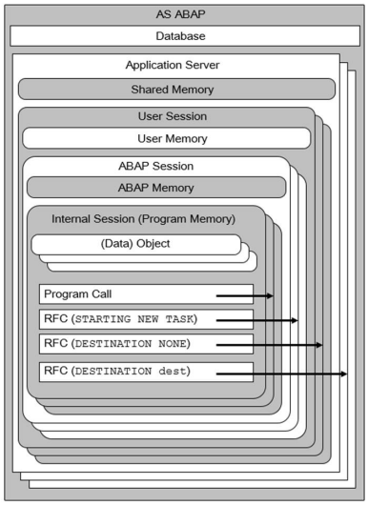
Memória típusok
- Osztott memória
- Felhasználói session
- ABAP session
- Program memória
ABAP Keyword Documentation (sap.com)

Slide 11
Logikai kifejezések
NOT, AND, OR
Operátor |  |  | Jelentés
EQ | = |  | Egyenlő
NE | <> | >< | Nem egyenlő
GT | > |  | Nagyobb
GE | >= | => | Nagyobb vagy egyenlő
LT | < |  | Kisebb
LE | <= | =< | Kisebb vagy egyenlő
BETWEEN e1 AND e2 |  |  | Intervallum
IS INITIAL |  |  | Inicializálási érték

Slide 12
Vezérlési szerkezetek
  IF logikai kifejezés.
  Utasítás 1.
  ELSEIF logikai kifejezés.
  Utasítás 2.
  ELSEIF logikai kifejezés.
  Utasítás 3.
  ELSE.
  Utasítás 4.
  ENDIF.

Slide 13
Vezérlési szerkezetek
CASE változó.
WHEN érték1.
utasítások.
WHEN érték2 OR érték3.
utasítások.
WHEN OTHERS.
utasítások.
ENDCASE.

Slide 14
Vezérlési szerkezetek
DO n TIMES.
utasítások .
ENDDO.
Futás közben a SY-INDEX rendszerváltozót 1-től kezdve egyesével növeli.
Az N egész szám opcionális, ilyen esetben a ciklus végtelen ciklus.
Ha a ciklust elkezdte lefuttatni, a futási számot az n változóval, vagy a sy-index változóval már módosítani nem lehet.

Slide 15
Vezérlési szerkezetek
WHILE <logikai kifejezés>.
<utasítások>.
ENDWHILE.
Ciklusváltozója a sy-index paraméterrel érhető el.
A számolást 1-től kezdődik (nem 0, mint sok más programozási nyelvben)

Slide 16
Vezérlési szerkezetek
CHECK <logikai kifejezés> .
Ha a logikai kifejezés nem teljesül, akkor a következő iterációs ciklusra lép.
EXIT .
Az adott ciklusból kilép.
CONTINUE .
Hasonló a CHECK-hez, de nincs feltételhez kötve.

Slide 17
2. alkalom vázlata
Beugró
FMC – Activity diagram
Adattípusok
Belső táblák
Műveletvégzés belső táblákkal
Gyakorlat

Slide 18
ABAP beépített típusok
Típus | Alapértelmezett méret (byte) | Mérettartomány (byte) | Leírás | Kezdőérték
I | 4 | Fix (4) | Egész szám | 0
F | 8 | Fix (8) | Lebegőpontos szám | 0
P | 8 | Fix (1-16) | Pakolt decimális szám (előjellel) | 0
N | 1 | Fix (1-65535) | Numerikus szöveg | ’0…0’
C | 1 | Fix (1-65535) | Alfanumerikus, karakterek | ’ ’
D | 8 | Fix (8) | Alfanumerikus, dátum | ’00000000’
T | 6 | Fix (6) | Alfanumerikus, idő | ’000000’
X | 1 | Fix (1-65535) | Hexadecimális | ’00…00’
String |  | Változó | Sztring
Xstring |  | Változó | Hexadecimális sztring

Slide 19
Egyszerű típusok
Legegyszerűbb esetben egy meglévő típusra hozunk létre egy saját nevet, bár ezt gyakorlatban ritkán használjuk.
TYPES lty_sajat_tipus TYPE abap_típus.
Pl. Saját típust hozunk létre az egész számokra.
TYPES lty_egesz_szam TYPE i.

Slide 20
Egyszerű típusok
Gyakorlatban is használt eset, hogy egy beépített típusra – a típus jellegéből adódó megkötésekkel – hosszt, vagy egész szám hosszt adunk meg. Ezt a LENGHT és a DECIMALS kiegészítésekkel tehetjük meg.
TYPES lty_kod_10 TYPE c LENGTH 10.
TYPES lty_szam_5 TYPE p LENGHT 7 DECIMALS 5.

Slide 21
Típusok hivatkozása
Ha már létrehoztunk egy típust, akkor azt a további típusok definiálásánál már használhatjuk. Ebben az esetben a TYPE kulcsszó után nem egy abap típust, hanem az általunk létrehozott típust használjuk.
TYPES lty_egesz_szam TYPE i.
TYPES lty_egesz_szam_ez_is TYPE lty_egesz_szam.

Slide 22
Összetett típusok
A teljes szintaktika az alábbi online dokumentációs felületen érhető el
https://help.sap.com/doc/abapdocu_751_index_htm/7.51/en-US/abentypes_statements.htm
Összetett típus esetén a típus definícióját a BEGIN OF és END OF kiterjesztések között kell megadnunk, ahol az összetett típus elemeit (úgy nevezett komponenseit) névvel és típussal látjuk el. Lehetőség van egy másik típus beágyazására is, ekkor a beágyazott összetett típus komponenseit átveszi.

Slide 23
Összetett típus
TYPES BEGIN OF lty_s_diak_eredmeny.
TYPES neptunkod TYPE c LENGTH 6.
TYPES erdemjegy TYPE i.
TYPES END OF lty_s_diak_eredmeny.

Slide 24
Összetett típus
Emlékeztető! A : , szerkezet ez esetben is használható.
TYPES: BEGIN OF lty_s_diak_eredmeny,
neptunkod TYPE c LENGTH 6,
erdemjegy TYPE i,
END OF lty_s_diak_eredmeny.

Slide 25
Összetett típus
Az összetett típussal rendelkező változók esetén az alkomponenseket a „–„ használatával tudjuk elérni.
DATA ls_diak TYPE lty_s_diak_eredmeny.
ls_diak-neptunkod = ’ABC123’.
ls_diak-erdemjegy = 5.

Slide 26
Gyakorlati feladat
Készítsen egyszerű programot, amely egy struktúrában tárolja az alábbi adatokat:
- Hallgató NEPTUN kódja (6 hosszú, karakteres)
- Tárgy kódja (10 hosszú, karakteres)
- Tárgyfelvételek száma (egész szám)
- Vizsgára jelentkezhet (1 karakteres)
Hozzon létre egy konzolban futtatható alkalmazást, amelyben egy ilyen típusú változót hoz létre, majd a saját neptun kódját, az “SAP ABAP Programozás Alapjai” tárgyat, a tárgyfelvételek számát adja kezdőértéknek.
Írja a ki a konzolra az egyes komponesnek értékeit!

Slide 27
2. alkalom vázlata
Beugró
FMC – Activity diagram
Adattípusok
Belső táblák
Műveletvégzés belső táblákkal
Gyakorlat

Slide 28
Belső tábla fogalma
Sortípus
Kulcsok (opcionális)
  Fontos a kulcsok sorrendje
  Kulcsok egyértelműsége (UNIQUE, NON-UNIQUE)
Tábla típusa
  Standard (STANDARD)
  Rendezett (SORTED)
  Hashelt (HASHED)

Slide 29
Belső táblák típusai
 | Standard tábla | Rendezett tábla | Hash-tábla
Indexhozzáférés | IGEN | IGEN | NEM
Kulcshozzáférés | IGEN | IGEN | IGEN
Egyértelműség | NON-UNIQUE | UNIQUE/NON-UNIQUE | UNIQUE
Hozzáférés | főként indexen keresztül | főként kulcson keresztül | csak kulcson keresztül
Tárolás a memóriában | sima láncolt lista | rendezett láncolt lista | hash-tábla

Slide 30
Belső tábla deklarálása
Belső tábla esetén mindig szükséges egy sortípus megadása.
Sortípus lehet:
- Beépített típus
- Összetett típus
- Tábla típus
- ABAP adatszótár típus (később)
- Referencia típus (később)

Slide 31
Belső táblák deklarálása
Tábla típust használva
DATA lt_belso_tabla TYPE lty_t_helyi_tipus.
Adatszótárban definiált táblatípust használva.
DATA lt_belso_tabla TYPE bapiret2_t.
Implicit definiálva
DATA lt_belso_table TYPE TABLE OF string.

Slide 32
Belső tábla inicializálása
CLEAR belso_tabla.
REFRESH belso_tabla.
FREE belso_tabla.
Működésükben apróbb eltérések vannak, ezekre nem térünk ki.
https://help.sap.com/saphelp_nw70/helpdata/en/fc/eb384e358411d1829f0000e829fbfe/content.htm

Slide 33
Értékátadás belső táblák között
Belso_tabla_1 = Belso_tabla_2.
belso_tabla_1[] = belso_tabla_2[].
MOVE belso_tabla_1 TO belso_tabla_2.
MOVE-CORRESPONDING belso_tabla_1 TO belso_tabla_2 .
(megjegyzés: régebbi verziókban nem elérhető)

Slide 34
Műveletek belső táblázattal és soraival
Legtöbb esetben egy ún. munkaterület változót használunk. A munkaterület változó lehet adat típus, vagy úgy nevezett „field-symbol”.
A munkaterület változó típusa általában megegyezik a belső táblázat sortípusával.
Pl.
DATA: lt_data TYPE TABLE OF string,
lv_data TYPE string.

Slide 35
Hozzáférés belső tábla tartalmázhoz
READ TABLE belso_tabla INTO munkaterület INDEX i.
Az i. indexen található sor tartalmát a munkaterület változóba másolja.
Emlékeztető: a táblázat indexelése 1-es sorszámmal kezdődik!
Ha a táblázatnak kevesebb sora van, mint a megadott index változó, az futásidejű hibát okoz!

Slide 36
Hozzáférés belső tábla tartalmázhoz
READ TABLE belso_tabla INTO munkaterület_2 FROM munkaterület_1.
A belső tábla tartalmát a munkaterület változóban található kulcsok szerint a munkaterület_2 változóba másolja.
Kulcs szerinti hozzáférés esetén a belső táblázat típusa meghatározó.

Slide 37
Sor hozzáadása belső táblához
APPEND munkaterület TO belso_tabla.
Egy új sort fűz a belső tábla végére, melybe a munkaterület változó tartalmát másolja.
Fontos: sorrendezett táblázat esetén a sorrendet tartani kell. Ha ezt megsértjük, futásidejű hiba keletkezik.
Fontos: Hashelt táblához nem tudunk hozzáfűzni.

Slide 38
Sor beszúrása belső táblázatba
INSERT munkaterület INTO TABLE belso_tabla.
(Fontos: ne keverjük össze az INSERT munkaterület INTO adatbázistábla. utasítással!)
A munkaterület tartalmát beszúrja a táblázatba a tábla típusának megfelelően.
  STANDARD tábla: utolsó sor (gyakorlatilag APPEND)
  SORTED tábla: rendezett beszúrás
  HASHED tábla: hash függvény számítás és bejegyzés frissítés

Slide 39
Belső táblázat módosítása
MODIFY TABLE belso_tabla FROM munkaterület.
A belső táblázat munkaterület változó szerinti kulcsai alapján megtalált sorát a munkaterület változó adataival frissíti.

Slide 40
Sor törlése belső táblázatból
DELETE TABLE belso_tabla FROM munkaterület.
A belső táblázat munkaterület változó szerinti kulcsai alapján megtalált sorát a munkaterület változó adataival frissíti.

Slide 41
Index alapú hozzáférés
Ha a táblázatnak nincs definiált kulcsa, vagy STANDARD, SORTED táblázat, akkor lehetőség van index alapú hozzáférésre.
INSERT munkaterület INTO belso_tabla INDEX i.
MODIFY belso_tabla FROM munkaterület INDEX i.
DELETE belso_tabla INDEX i.
Túlindexelés esetén futás idejű hiba keletkezik.
Az belső tábla indexelése 1-től kezdődik.

Slide 42
Belső táblák sorrendezése
SORT belso_tabla
[ASCENDING | DESCENDING ] BY oszlop
Azonos sorok esetén lehetőség van az eredeti sorrend megtartására a STABLE kulcsszóval.

Slide 43
Belső tábla feldolgozása ciklussal
Lehetőség van belső tábla tartalmát specializált ciklussal is feldolgozni.
LOOP AT belso_tabla INTO munkaterület
[FROM x TO y].
utasítások.
ENDLOOP.

Slide 44
Belső tábla feldolgozása ciklussal
Lehetőség van belső tábla tartalmát specializált ciklussal is feldolgozni.
LOOP AT belso_tabla INTO munkaterület
[WHERE logikai_kifejezés].
utasítások.
ENDLOOP.

Slide 45
2. alkalom vázlata
Beugró
FMC – Activity diagram
Adattípusok
Belső táblák
Műveletvégzés belső táblákkal
Gyakorlat

Slide 46
Gyakorlat
1) Tárolja el az első 10 pozitív páratlan számot egy standard belső táblázatban! Írja ki táblázat tartalmát a konzolra!
2) Tárolja el az első 1000 pozitív páratlan számot egy sorrendezett belső táblázatban! Írja ki táblázat tartalmát a konzolra!
3) Készítsen struktúrát, amelyben egy hallgató egy félévben felvett tantárgyait tárolja, mint: Felvett tárgy kódja, Felvett tárgy neve, Aláírás megszerzésének dátuma, Vizsga dátuma, Érdemjegy

Slide 47
Gyakorlat
4) Egy standard belső táblázatban gyűjtse össze az első 100 darab 11-el osztható pozitív egész számot! Számítsa ki a számok átlagát! Az belső táblázat tartalmát és a számított átlagot írja ki a konzolra!
5) Gyűjtse össze az első 20 Fibonacci számot egy sorrendezett belső táblázatba! Törölje ki a táblázatból 10. elemet! Írja ki a maradék táblázatot csökkenő sorrendben a konzolra!

Slide 48
Field-symbols
https://help.sap.com/doc/abapdocu_751_index_htm/7.51/en-us/abenabap_field_symbols.htm

Slide 49
Eljárások
Saját helyi adatterülettel rendelkeznek
  Szubrutinok
  Funkciós modulok
  Metódusok
  A program modularizálására szolgálnak.
  Metódusokat csak objektum orientált ABAP környezetben használhatunk.

Slide 50
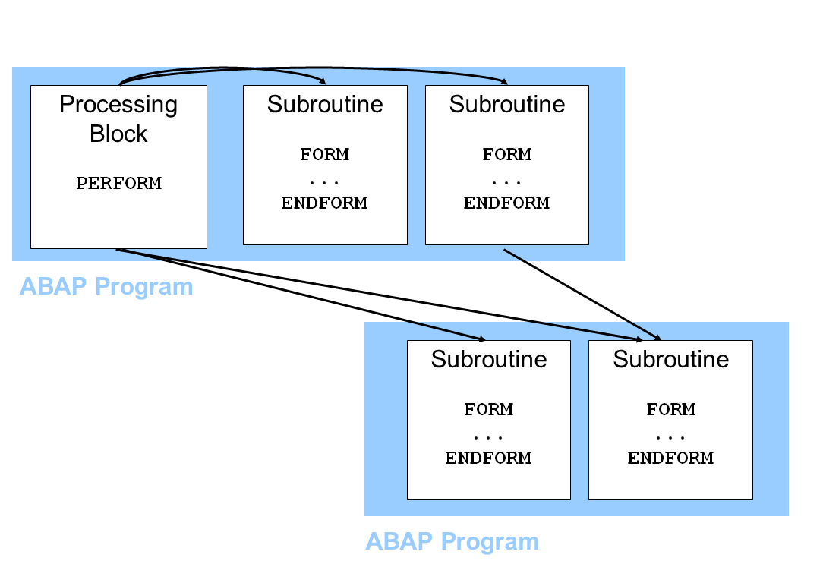
Eljárások - szubrutin

Slide 51
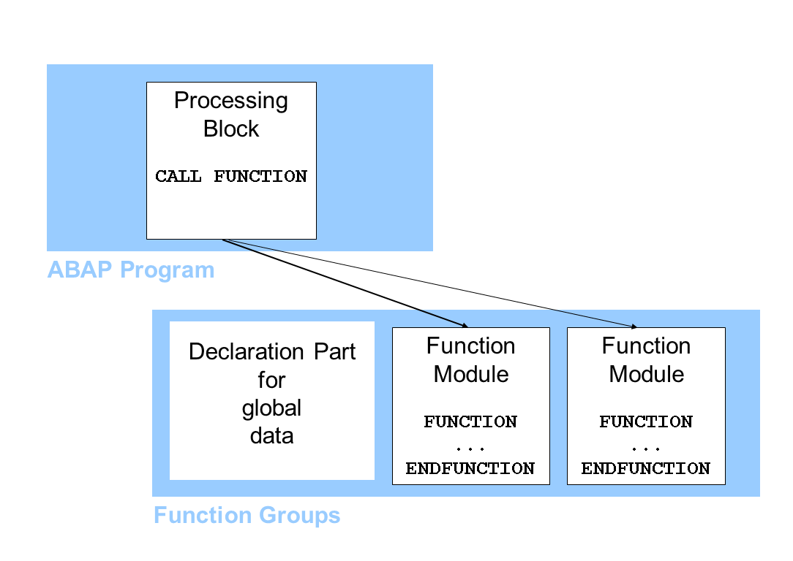
Eljárások – funkciós modul

Slide 52
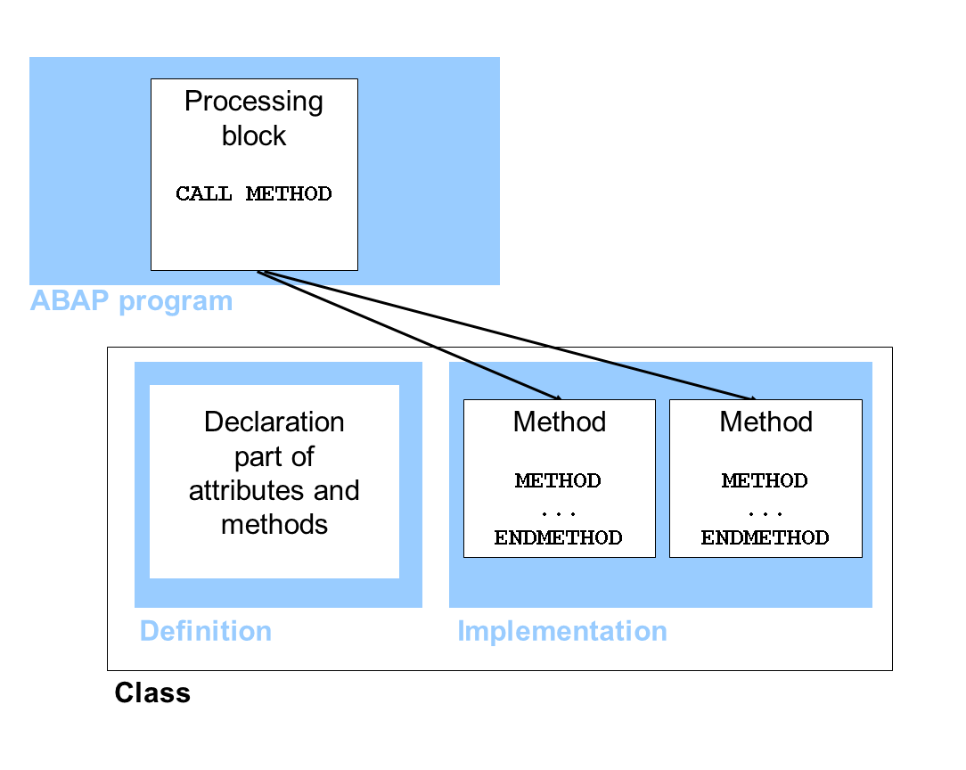
Eljárások – metódus

Slide 53
Szubrutinok
FORM <név> <interfész definíciója>.
<feldolgozási blokk>.
ENDFORM.
A szubrutin a főprogrammal, vagy más szubrutinnal nem lapolódhat át.

Slide 54
Szubrutinok
A szubrutin paraméterei lehetnek
  Érték szerint átadva, mely esetben az felhívó helyen megadott érték átmásolásra kerül és a szubrutinnak nincs hatása a meghívó helyre
  USING value(par)
  Cím szerint átadva, mely esetben a szubrutinban történő paraméter értékváltoztatás a felhívó helyen definiált változón megy végbe.
  USING parameter
  CHANGING parameter
  Visszatéréskori értékadás
  CHANGING value(parameter)

Slide 55
Szubrutinok
FORM calc_percent
USING
value(f_ertek) TYPE i
value(f_osszeg) TYPE i
CHANGING
value(f_szazalek_lab) TYPE p DECIMALS 2
f_nincsis TYPE ANY.
f_szazalek_lab = f_ertek * 100 / f_osszeg.
ENDFORM.

Slide 56
Szubrutinok
PERFORM <szubrutin-név> <aktuális paraméterek> .
PERFORM calc_percent
USING 2 4
CHANGING szazalek nincsval.

Slide 57
Funkciós csoportok
A funkciós modulokat fogja össze
Egy funkciós modul egy funkciós csoporthoz tartozik (kötelezően)
Az egy funkciós csoport tartozó funkciós modulok rendelkezhetnek közös adatterülettel. Ez a közös adatterület funkciós modul hívások között is őrzi az állapotát.
A funkciós csoportot meghívni nem lehet, csak a funkciós modulokat
Ha legalább egy funkciós modult meghívtak a funkciós csoportból, akkor a fő program sessionjébe a teljes csoport betöltésre kerül

Slide 58
Kitekintés
A funkciós csoportot milyen objektum orientált fogalomnak feleltethetnénk meg?
Ilyen szempontból a funkciós modult minek feleltethetnénk meg?

Slide 59
Funkciós csoportok létrehozása
Funkciós csoportot az ABAP Workbench eszközben tudunk létrehozni.
Nevezéktanára az ismert konvenciók érvényesek
  Gyakorlat során Z, vagy Y kezdőbetűvel hozzunk létre funkciós csoportokat

Slide 60
Funkciós modul
Minden funkciós modul pontosan egy funkciós csoporthoz tartozik
A funkciós modulok egy közös névtéren osztoznak, így két funkciós modulnak nem lehet ugyanaz a neve (hiába más funkciós csoporthoz tartozik)
  Kitekintés: Milyen különbséget jelent ez, ha a bemutatott objektum orientált analógia szempontjából?
Funkciós modul részei
  Adminisztrációs adatok
  Interfész definíció
  Kivételek
  Forráskód
  Dokumentáció

Slide 61
Funkciós modulok – Interfész definíció
4 paraméter csoportot különböztetünk meg
  Import paraméterek
    ABAP adatszótárban definiált elemek
    A felhívó program adhat át értékeket (érték szerint, vagy referencia szerint)
    Lehet opcionális
    Rendelkezhet kezdő értékkel
  Export paraméterek
    Adatszótárban definiált elemek
    A funkciós modul adhat vissza értéket a felhívó program számára
    Nem kötelező átvenni a felhívó oldalon

Slide 62
Funkciós modulok – Interfész definíció
4 paraméter csoportot különböztetünk meg
  Changing paraméterek
    ABAP adatszótárban definiált elemek
    A felhívó program adhat át értékeket (érték szerint, vagy referencia szerint)
    Lehet opcionális, rendelkezhet kezdő értékkel
    A funkciós modul változathat az értéken
  Tábla paraméterek
    Adatszótárban definiált elemek
    Átadása mindig cím szerint történik
    Ma már csak nagyon ritka esetben használjuk (obsolete)

Slide 63
Funkciós modulok – Elnevezési konvenciók
Funkciós modulok paramétereit konvencionálisan az alábbi módon definiáljuk:
  <paraméter jellege><paraméter típusa>_<paraméter neve>, ahol
    Paraméter jellege:
      I – Import
      E – Export
      C – Changing/Table
    Paraméter típusa:
      V – Változó
      S – Struktúra
      T – Táblázat

Slide 64
Funkciós modul - kivételek
Rendellenes, vagy hibás állapotot jelezhet a felhívó program számára
Normál visszatérés helyett a program kivételt jelezhet
Utasítása:
RAISE <exception>.
vagy
MESSAGE …. RAISING <exception>.
A modul futtatása után a sy-subrc értéke az exception értéke szerint kerül beállításra
Megjegyzés: Ne keverjük majd össze az objektum-orientált kivételkezeléssel!

Slide 65
Funkciós modul - Forráskód
A funkciós modul forráskódja a FUNCTION <név>. és az ENDFUNCTION. utasítások között hozható létre.
  Megjegyzése a szerkesztésre használt tranzakció automatikusan létrehozza.
Forráskódban a paraméterekre a nevükkel hivatkozunk.

Slide 66
Funkciós modul létrehozása
ABAP Workbench: Tranzakció: SE37, illetve SE80 (integráltan)
ABAP on cloud: New object -> Function Module. ADT-ben a funkció modul nevét Z_, vagy Y_ kell kezdeni!
ABAP on cloud: A funkciós module interfészét csak forráskód nézetben hozhatjuk létre.

Slide 67
Funkciós modul felhívása
CALL FUNCTION ‘Funkciós modul neve’
  EXPORTING
  export paraméterek listája
  IMPORTING
  import paraméterek listája
  CHANGING
  változásra adott paraméterek listája
  TABLES
  tábla paraméterek listája
  EXCEPTIONS
  lekezelt kivételek listája

Slide 68
ABAP adatszótár
Objektumok 3 láthatóság szintje
  Futtató környezet szintje
    Minden futó program és feldolgozási blokk látja
  ABAP program szintje
    ABAP programok elején található ún. globális definíciós blokkban létrehozott objektumok
    Programon belüli feldolgozási blokkokban látható, programok között nem
  Lokális szint
    Egy feldolgozási blokkban létrehozott objektumok

Slide 69
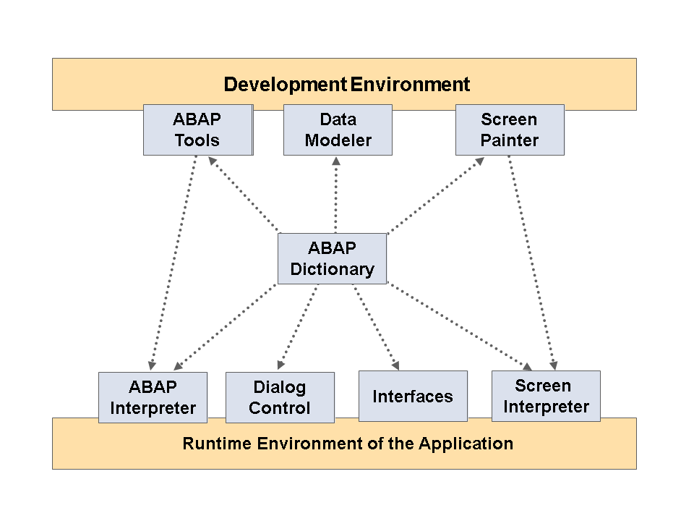
ABAP Adatszótár
Futtató környezeti szintű entitásokat hozunk itt létre
Transzportálható objektumok (lsd. CTS)
Objektumok két állapotát különbözteti meg
  Mentett (Inaktív)
  Aktív
Széles körben integrált
  ABAP interpreter
  ABAP eszközök
  Képernyő rajzoló
Forrás: https://help.sap.com/saphelp_nw73ehp1/helpdata/en/cf/21ea0b446011d189700000e8322d00/frameset.htm

Slide 70
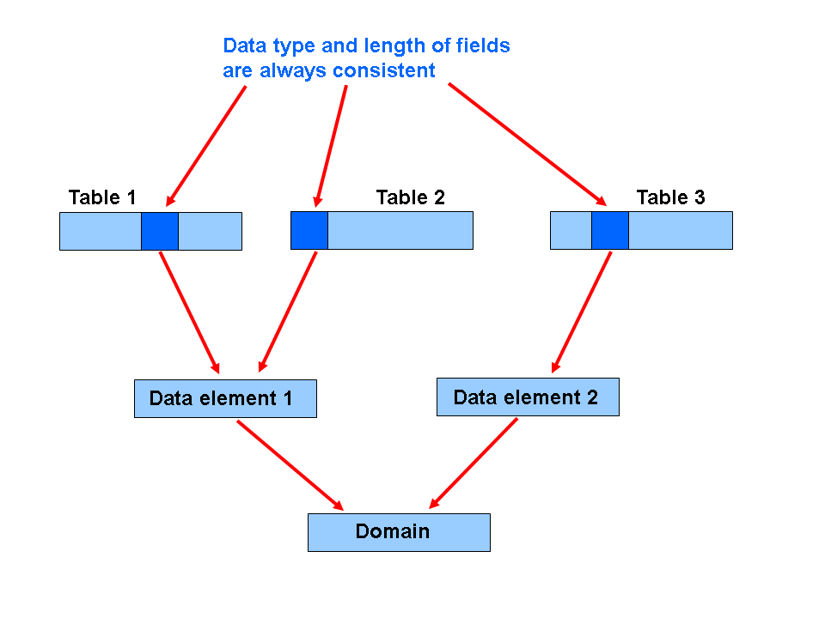
Adatszótár objektum típusok

Slide 71
Domain
A domain meghatároz egy típust és egy értékkészletet
  Kimeneti hosszt
  Opcionálisan negatív értéktartomány jelölést
Az értékkészlet lehet:
  Felsorolt diszkrét értékek halmaza
  Adatbázis tábla aktuális tartalma szerint ellenőrzött (value table)
  Nem limitált, a típusnak megfelelő halmazból származó
Rendelkezhet konverziós eljárással, mely a megjelenítési formátumot belső formátummá alakítja és vissza.

Slide 72
Data element
Szemantikai tartalmat ír le
Vagy elemi típust, vagy referencia típust határoz meg (ABAP OO, később)
Elemi típus esetén hivatkozhat
  Beépített típusra
  Domainre
Kötelezően kiegészítendő mezőleíró információval (Field descriptions)
Kiegészíthető dokumentációval (mező F1 help)
Keresési segítséggel kiegészíthető (lsd. Később)

Slide 73
Structures
Összetett adatstruktúrák leírására használjuk
Attribútumokból épül fel, mely komponensekre hivatkoznak. Komponens lehet
  Beépített típus
  Adatelem
  Struktúra
  Táblatípus (lsd. Később)

Slide 74
Structures
3 típust különböztetünk meg
Egyszerű struktúrák
Mezői csak elemi típusokra mutatnak
Beágyazott struktúrák
  Legalább egy mezője egy másik struktúrára mutat (de nem táblatípusra)
Mélyen beágyazott struktúrák
  A struktúra legalább egy táblatípusra mutat

Slide 75
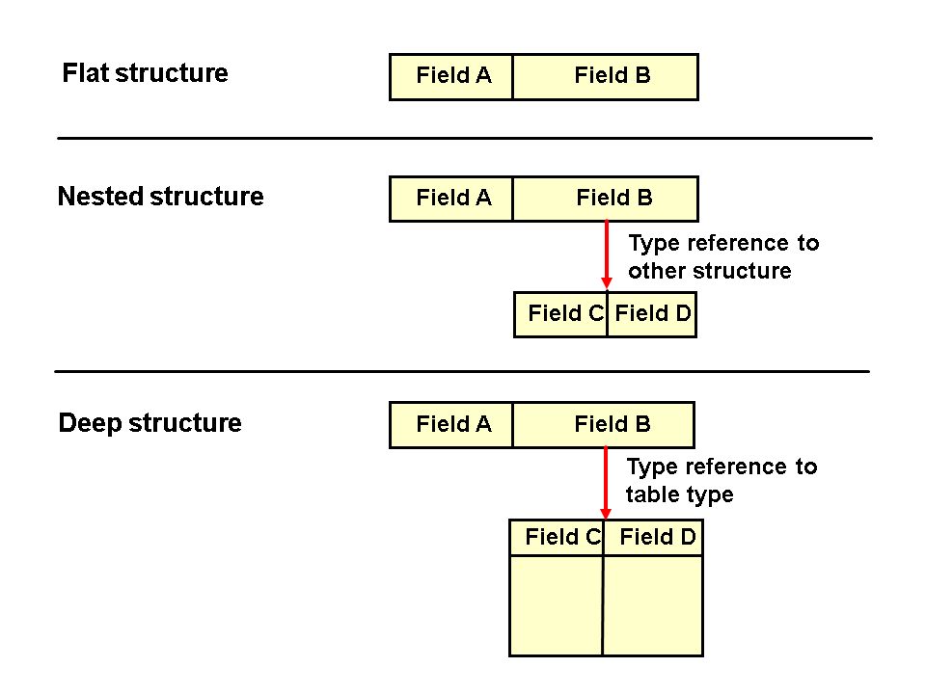
Structures

Slide 76
Table types
ABAP belső tábla struktúrájának és funkciójának definiálására használjuk.
A táblatípusnak sortípusa van, mely lehet:
  Beépített típus
  Adatelem
  Strukturált típus
    Struktúra
    Tábla
  Referencia típus (ABAP OO, lsd. később)

Slide 77
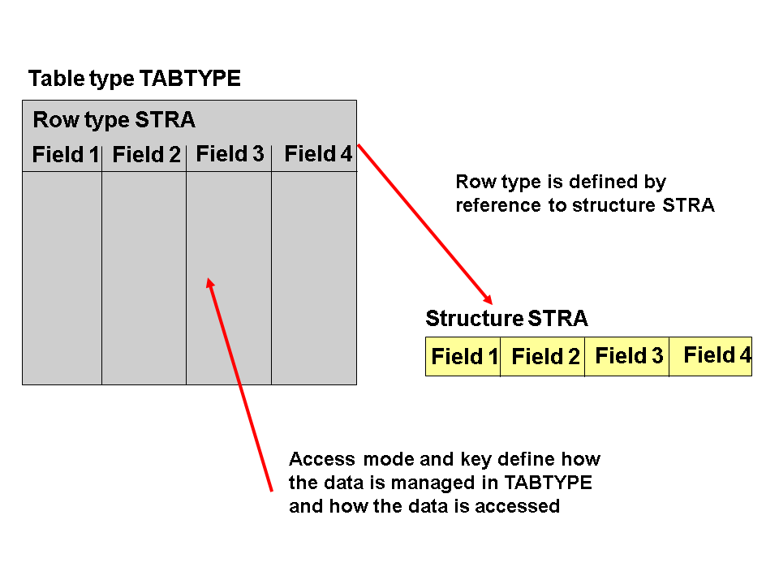
Table types

Slide 78
Table types
Táblatípus létrehozásakor elérési módot is definiálhatunk
  Standard táblázat
    A kulcs szerinti eléréshez szekvenciális keresést használ.
  Sorrendezett táblázat
    A táblázat belül a kulcsai szerint rendezetten kerül tárolásra. Bináris kereséssel gyors elérést támogat.
  Hashelt táblázat
    Minden rekordnak egyedi kulccsal kell rendelkeznie. Tárolásnál hash függvényt használ.
  Indexelt táblázat
    Lehet standard, vagy sorrendezett

Slide 79
Adatbázis táblák
Az ABAP adatszótárban az alábbi adatbázis táblatípusok definiálhatók:
Transparent table
Table pool
  Nem foglalkozunk vele a tárgy keretein belül
Cluster table
  Nem foglalkozunk vele a tárgy keretein belül

